Slide 1
Tuuleenergeetika eriplaneering
06.08.2024
Foto: Utilitas Wind OÜ

Slide 2
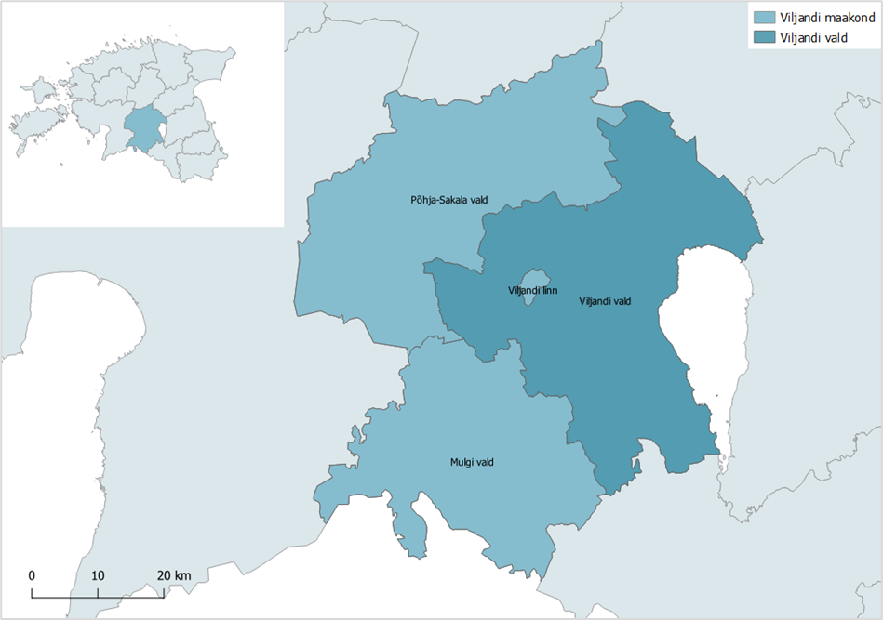
Eriplaneeringust üldiselt
VILJANDI VALLA TUULEENERGEETIKA ERIPLANEERINGU ASUKOHA EELVALIK JA KESKKONNAMÕJU STRATEEGILIsE HINDAMIsE I etapi aruanne
Planeering algatati 2022. aastal.
Töö täitja: Kobras OÜ.
Huvitatud isikud: Utilitas Wind OÜ, Vestman Solar OÜ, Vindr Baltic OÜ.
Viljandi valla tuuleenergeetika eriplaneeringu I etapi ehk asukoha eelvaliku eesmärgiks on leida eriplaneeringu alal tuulikuparkide ja nende toimimiseks vajaliku taristu arendamiseks sobivad alad.

Slide 3
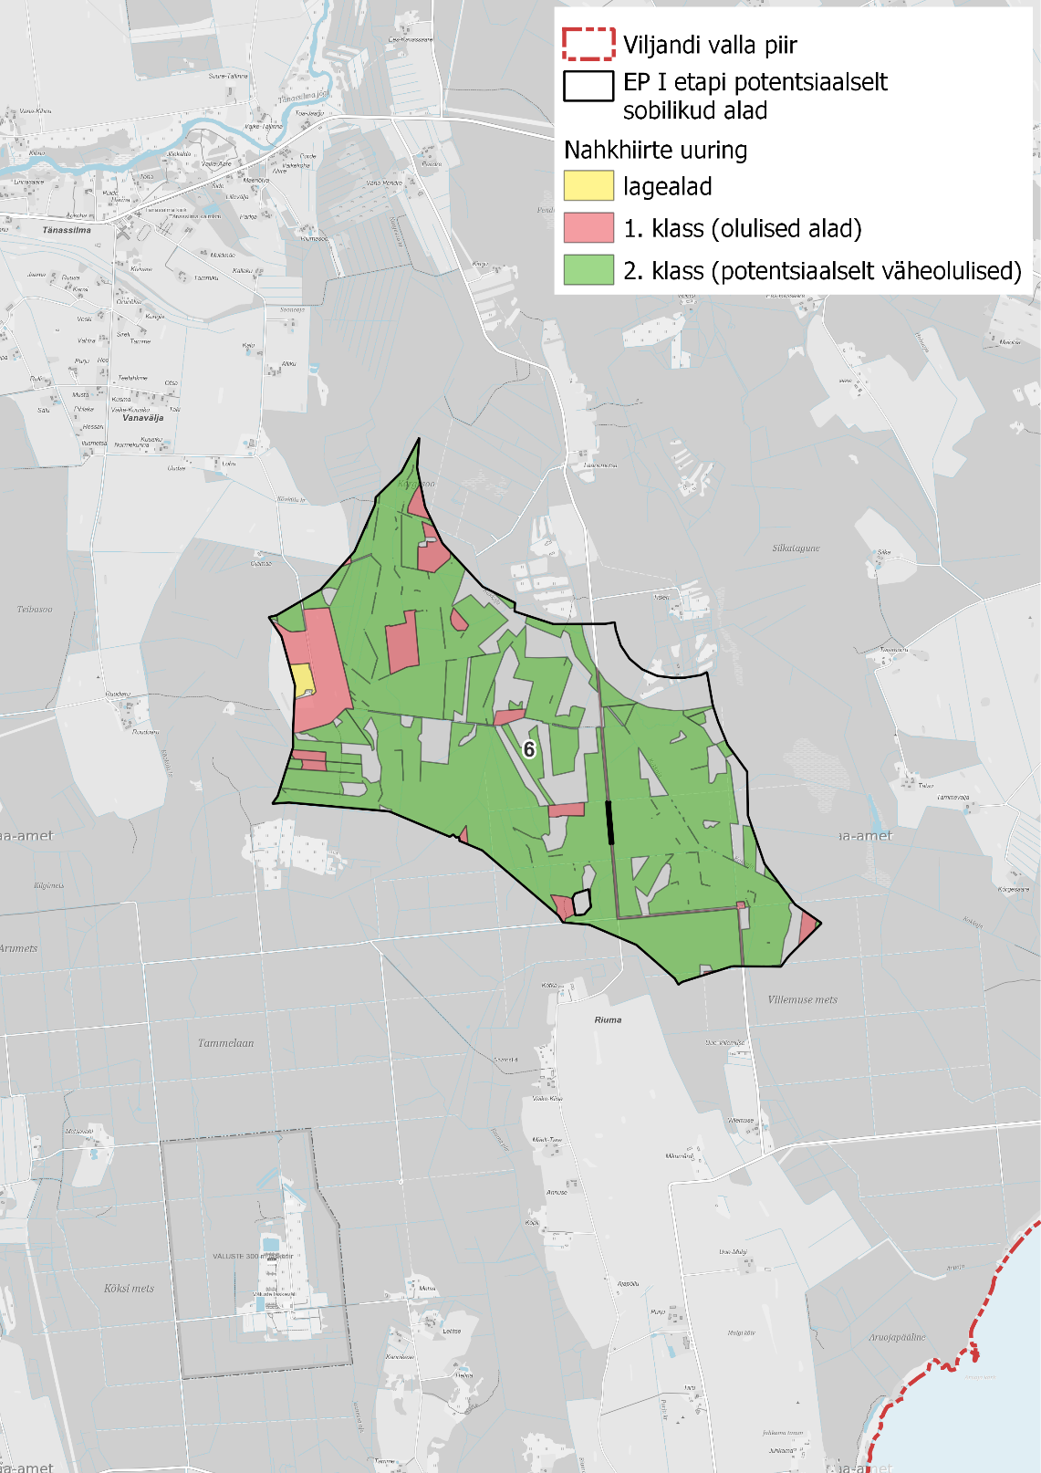
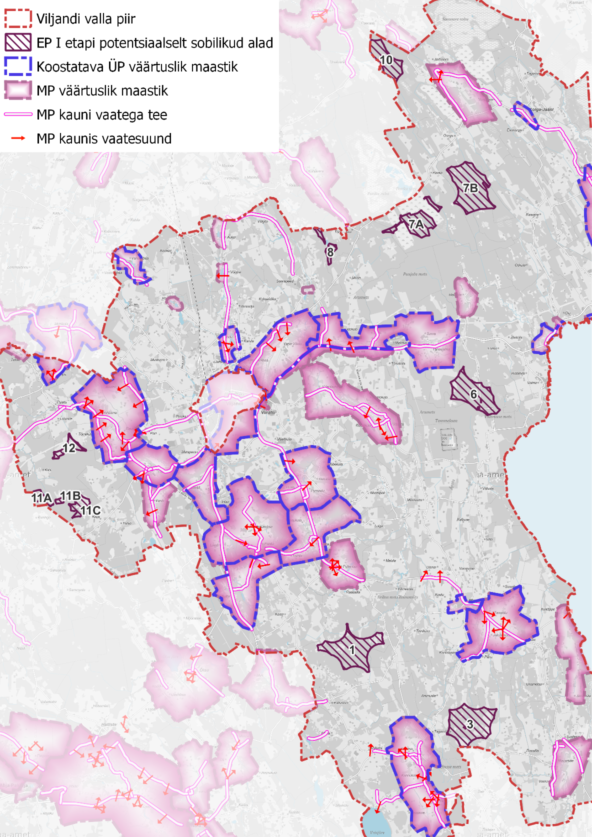
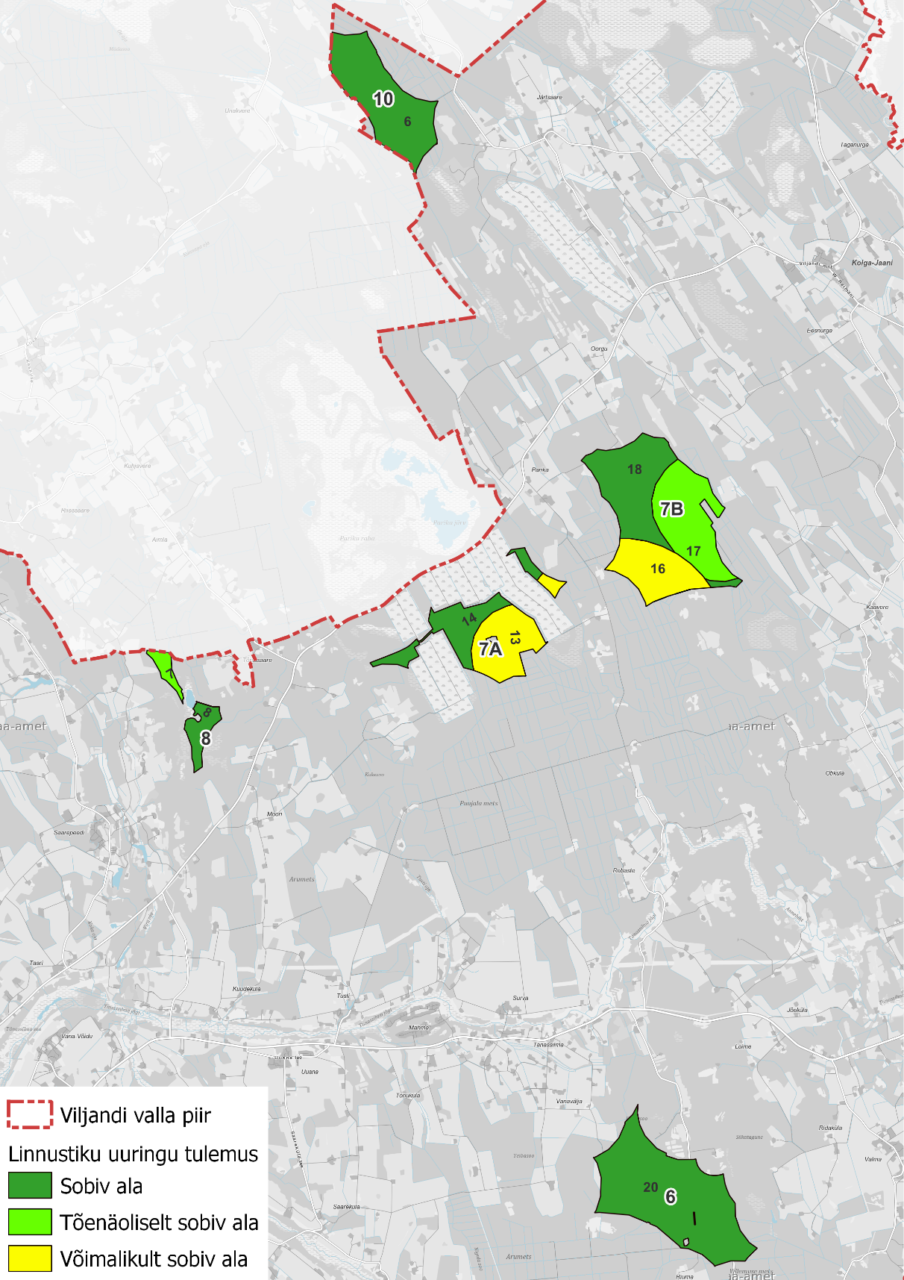
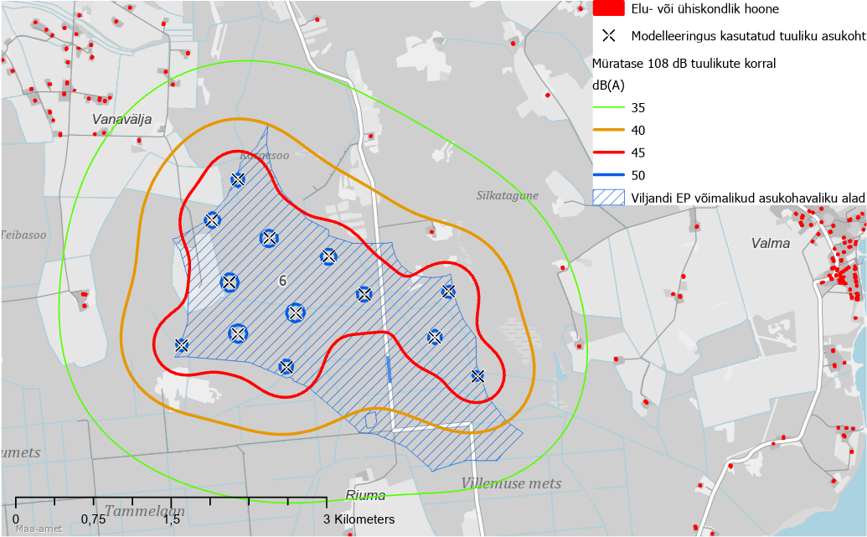
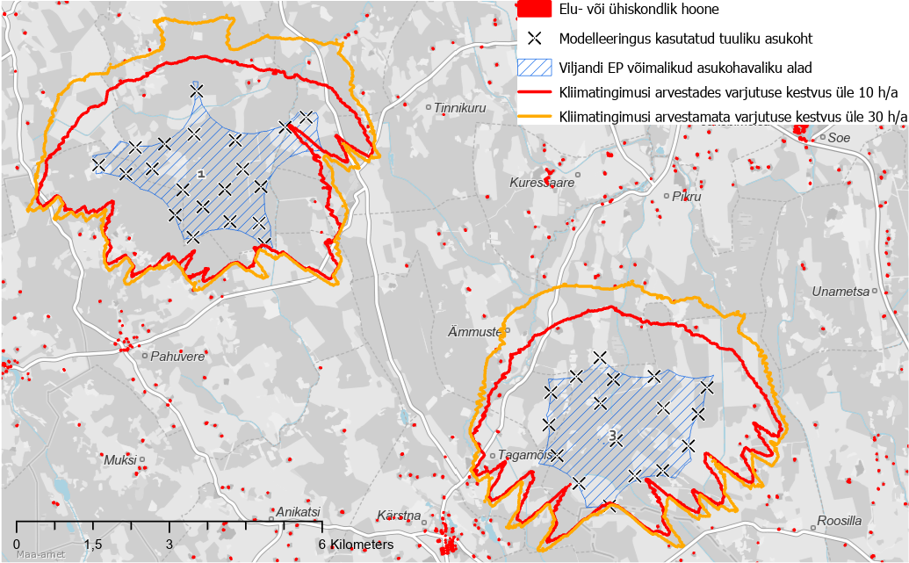
KOV EP – sobivate alade leidmine
Planeeringulahenduse ja keskkonnamõju strateegilise lahenduse käigus tehti mitmeid tegevusi:
Rakendati piirangud/kitsendused, välistusmetoodika kaudu leiti sobivad alad, näiteks kaugus eluruumidest.
Uuriti mõju looduskeskkonnale – lindudele, nahkhiirtele, rohevõrgustikule, natura asjakohane hindamise jms. Sealhulgas teostati esmased linnustiku ja nahkhiirte uuringud.
Mõju inimese tervisele ja heaolule – müra, vibratsioon, varjutus, visuaalne mõju.
Mõju sotsiaal-ja majanduskeskkonnale.
Mõju maavarudele, riigikaitselistele objektidele.

Slide 4
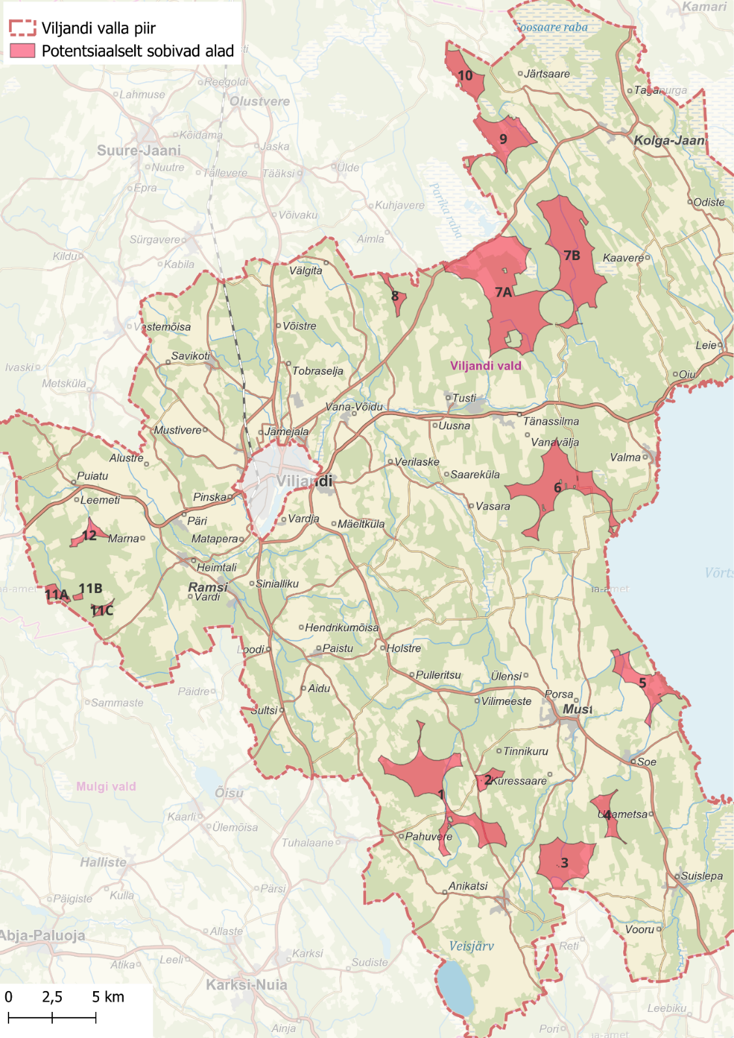
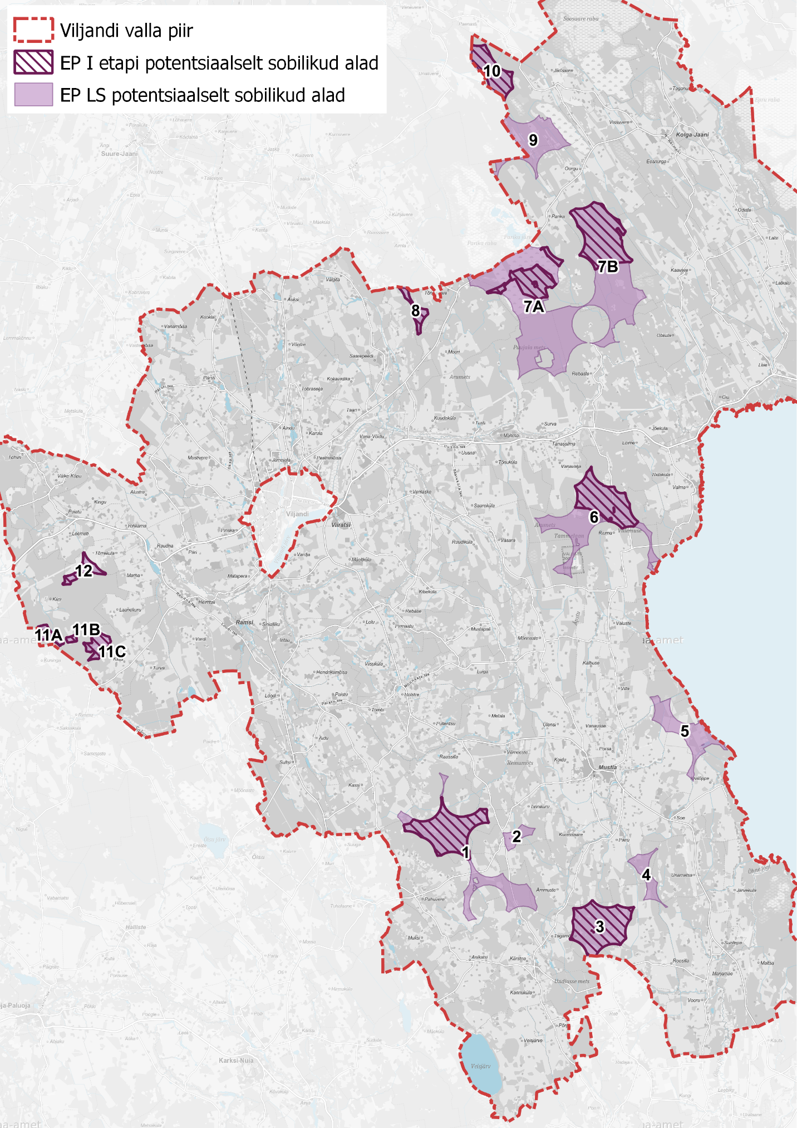
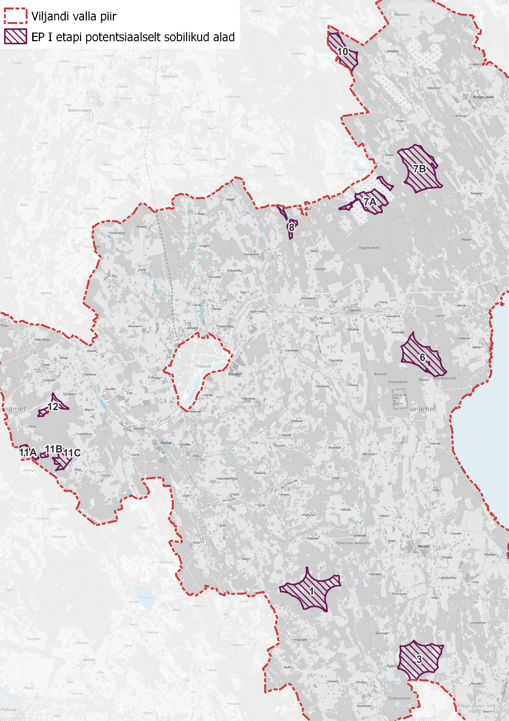
KOV EP – sobivate alade leidmine
Potentsiaalsetest sobivatest aladest, peale esmaseid uuringuid ja muid kitsendusi oli võimalik välja filtreerida eriplaneeringu asukoha eelvalikualad.

Slide 5
KOV EP – eelvalikualade lahendused
Vajalik koostada detailne lahendus (sh. KSH II etapi aruanne): 3, 6, 7A, 7B, 8 ja 10
Projekteerimistingimustega on võimalik minna edasi aladel: 1, 11A, 11B, 11C ja 12.
Tegemist on maksimaalse lubatud tuulikute arvuga. Detailsemate uuringute tulemusel selgub, mitu tuulikut on võimalik rajada.

Slide 6
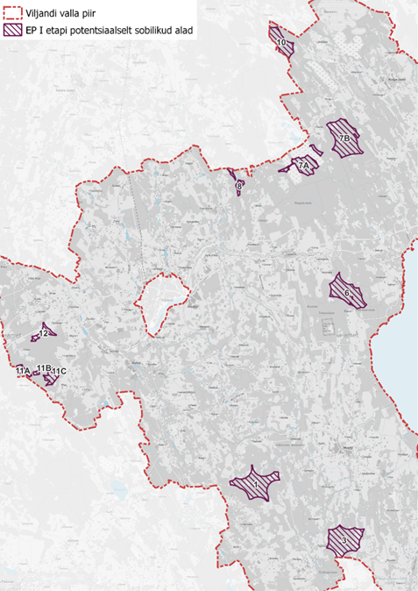
KOV EP – projekteerimistingimused vs detailne lahendus
Detailse lahenduse ja KSH II etapi koostamisega jätkamisel lõppeb EP I etapp eriplaneeringu asukoha eelvaliku otsuse eelnõu ja KSH I etapi vastuvõtmisega.
Projekteerimistingimuste väljastamisega jätkamisel esitatakse EP heakskiitmiseks Regionaal- ja Põllumajandusministeeriumile ning EP lõppeb eriplaneeringu asukoha eelvaliku otsuse eelnõu kehtestamisega.
Detailse lahenduse puhul jääb tuulepargi lahendus, sh tuulikute, ühendusteede jm ehitiste paiknemine lahtiseks.
Projekteerimistingimustega jätkamise eelduseks on, et EP I etapis määratakse ära tuulikute, teede ja elektriühenduste põhimõttelised asukohad.

Slide 7
KOV EP – ajakava
Menetlusetapp | Toimumise aeg
Eelvaliku ja I etapi aruande esitamine kooskõlastamiseks ja arvamuse avaldamiseks | oktoober 2024
Eelvaliku ja I aruande avalik väljapanek | veebruar 2025
Eelvaliku ja I aruande avaliku väljapaneku avalikud arutelud | märts 2025
Vajalike muudatuste sisseviimine | aprill 2025
Eeldatav vastuvõtmine või/ja järelvalvesse saatmine | mai 2025
Notes:
Kehtestamine augustis

Slide 8
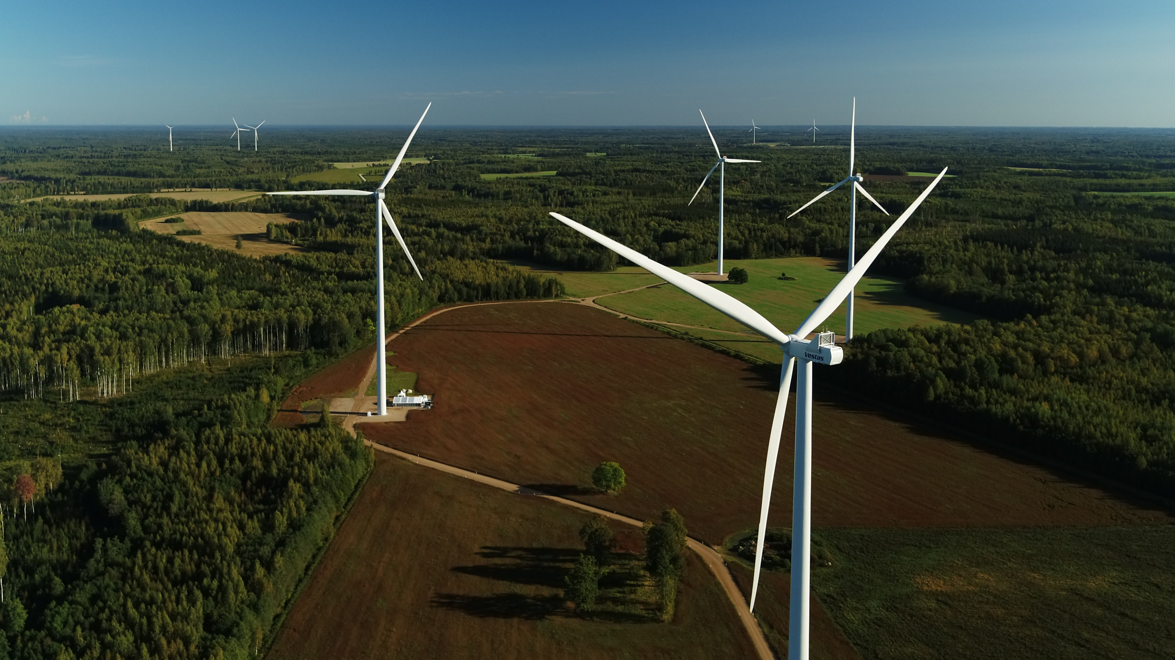
Täname kuulamast!
Foto: Utilitas Wind OÜ

